Slide 1
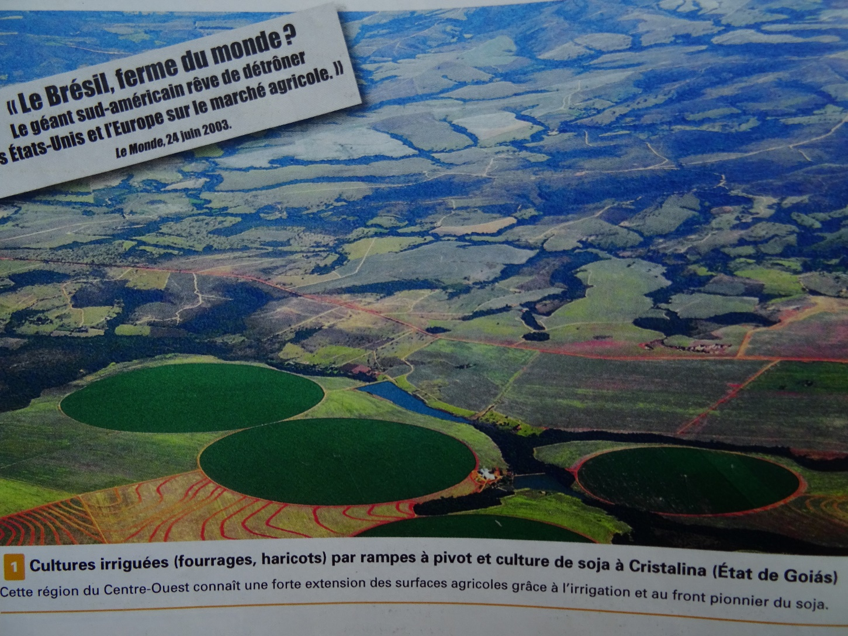
Question:
Quelles sont les productions agricoles commerciales du Brésil ?

Slide 2
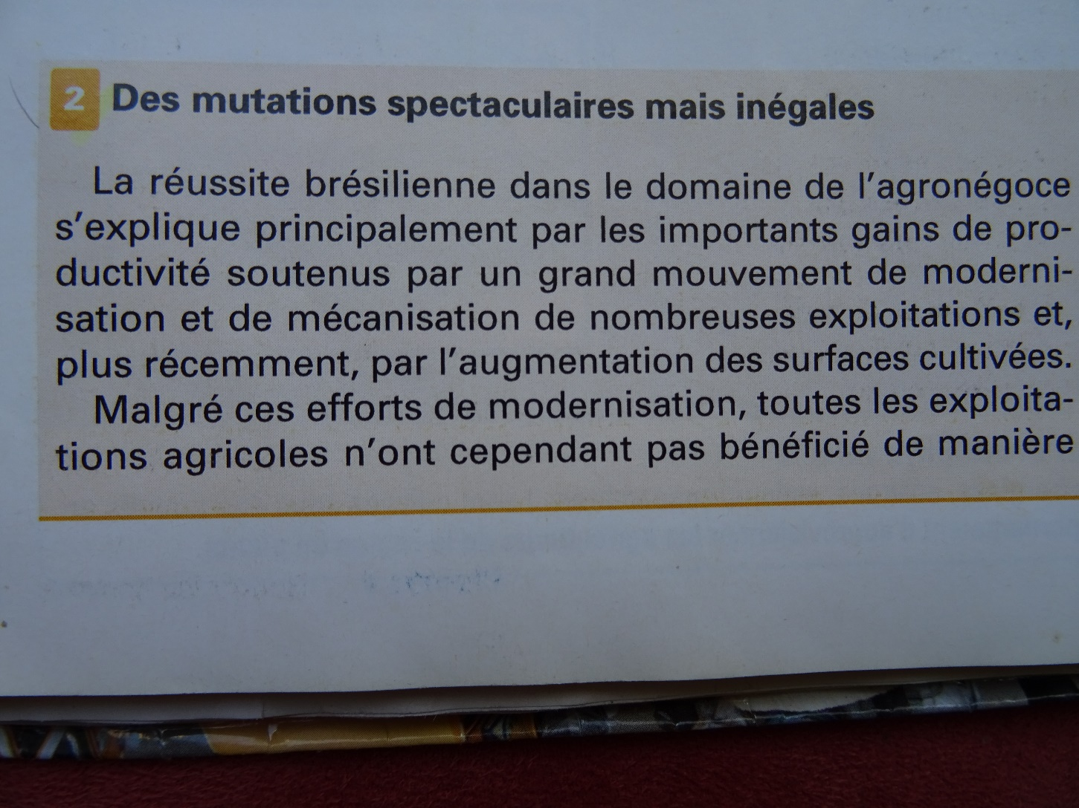
Question:
Comment expliquer leur réussite ?

Slide 3
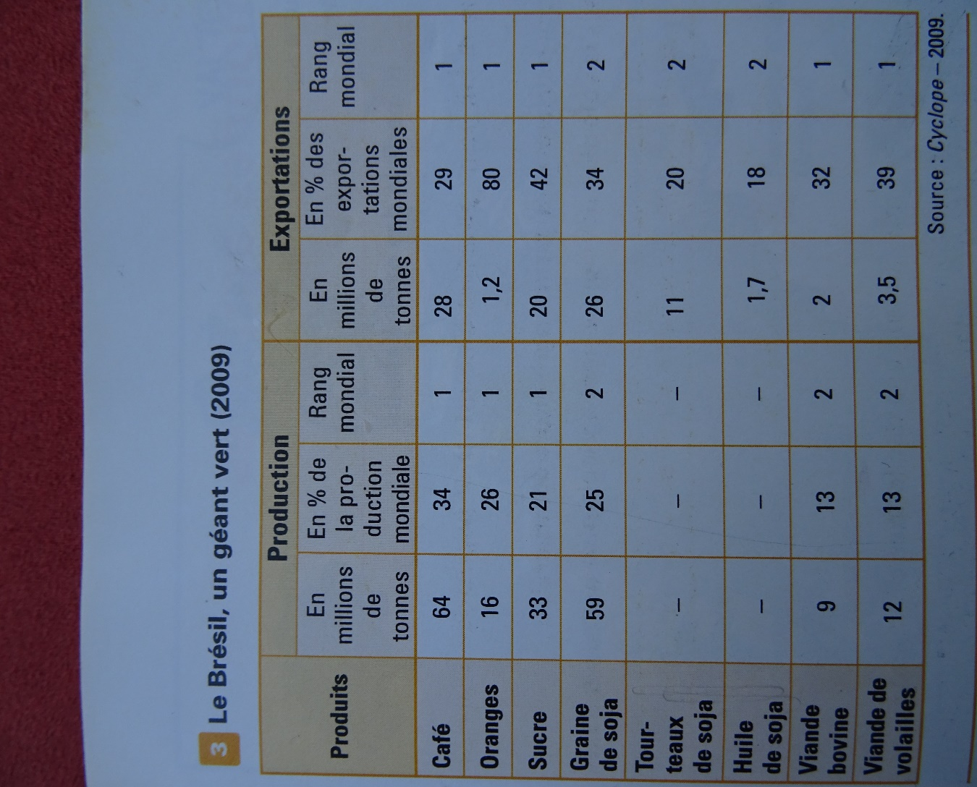
Question:
Peut-on qualifier le Brésil de nouvelle ferme du monde?

Slide 4
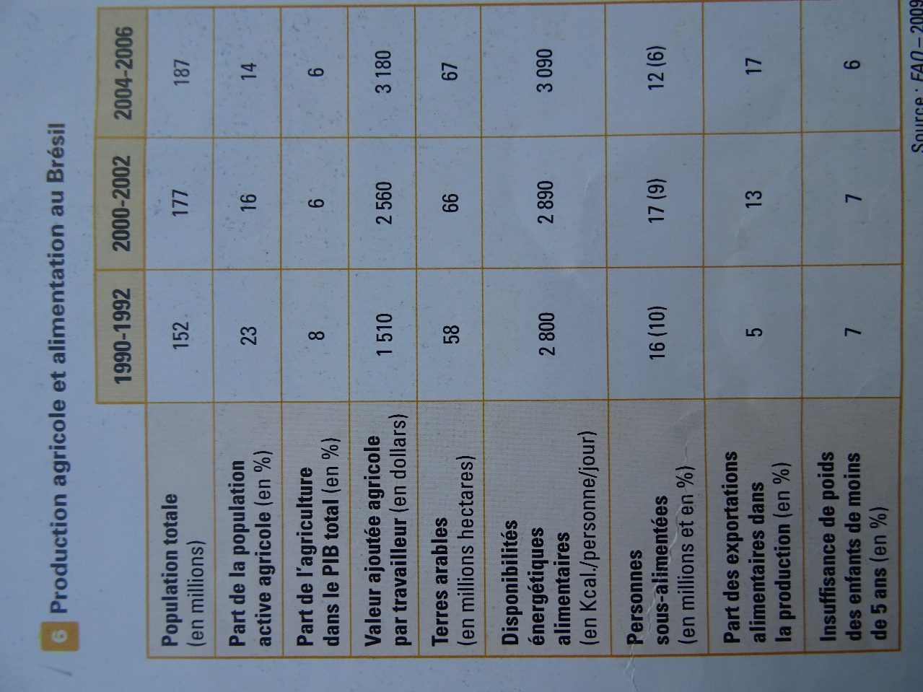
Question:
A quel défi est confronté le pays ?
Ce défi a-t-il été relevé ?

Slide 5
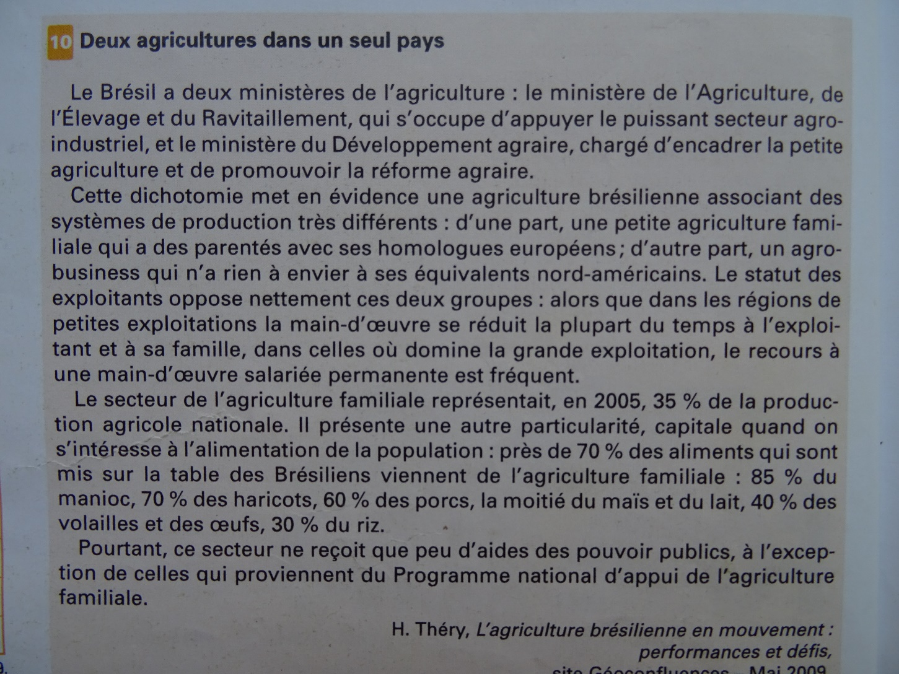
Question:
Caractérisez les deux agricultures en présence au Brésil?

Slide 6
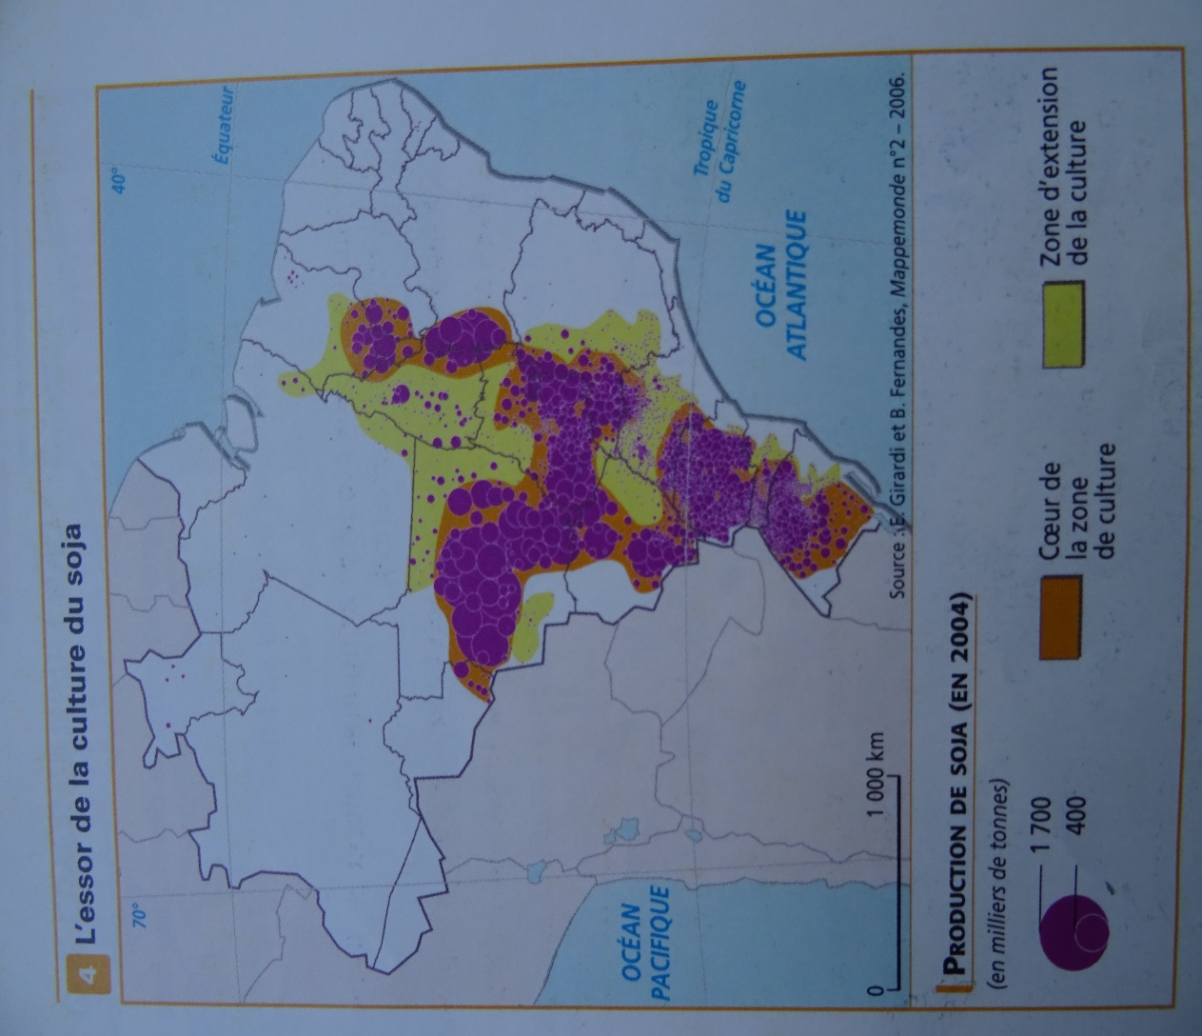
Question:
Quel type d’agriculture illustre le document et montrez sa présence inégale au Brésil?

Slide 7
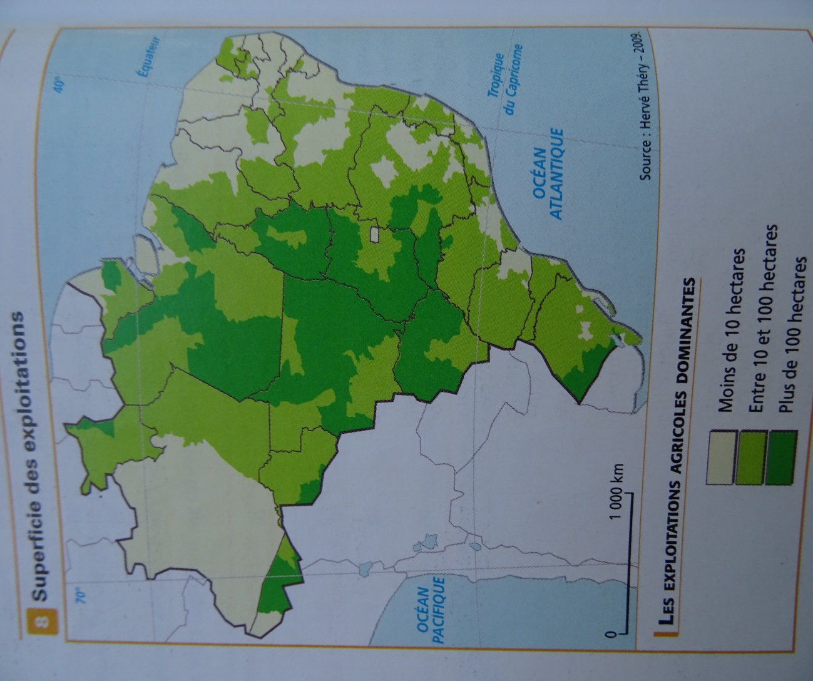
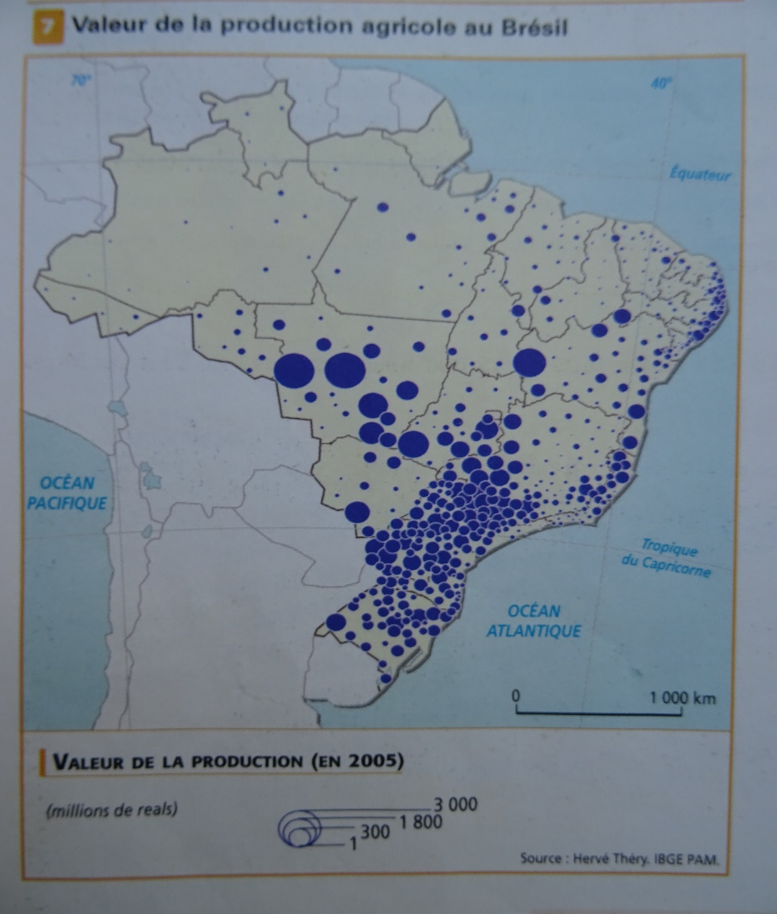
Question:
Quelles sont les inégalités agricoles au Brésil?

Slide 8
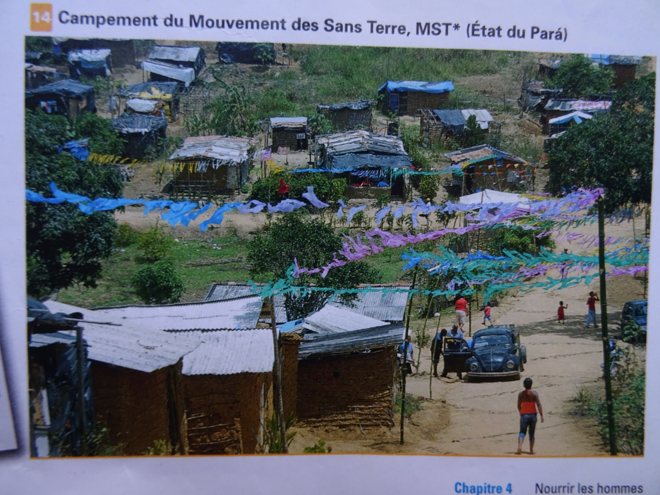
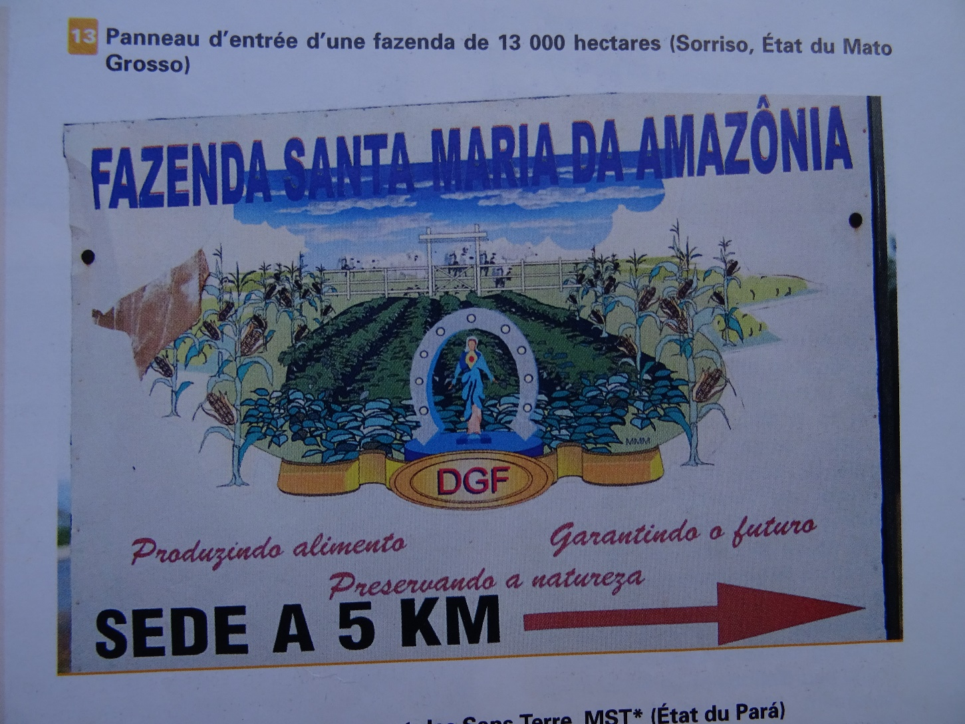
Question:
Quels sont les inégalités et problèmes du monde agricole?

Slide 9
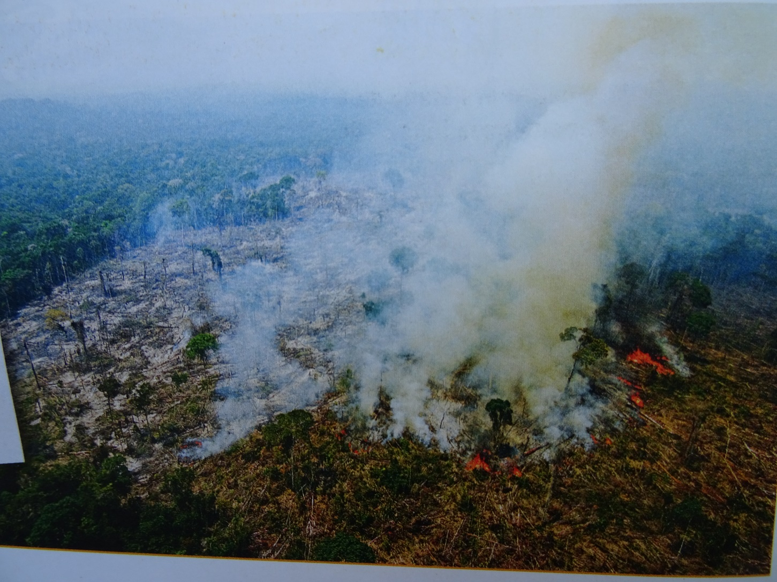
Question:
Pourquoi l’extension de la culture commerciale porte atteinte à l’environnement?

Slide 10
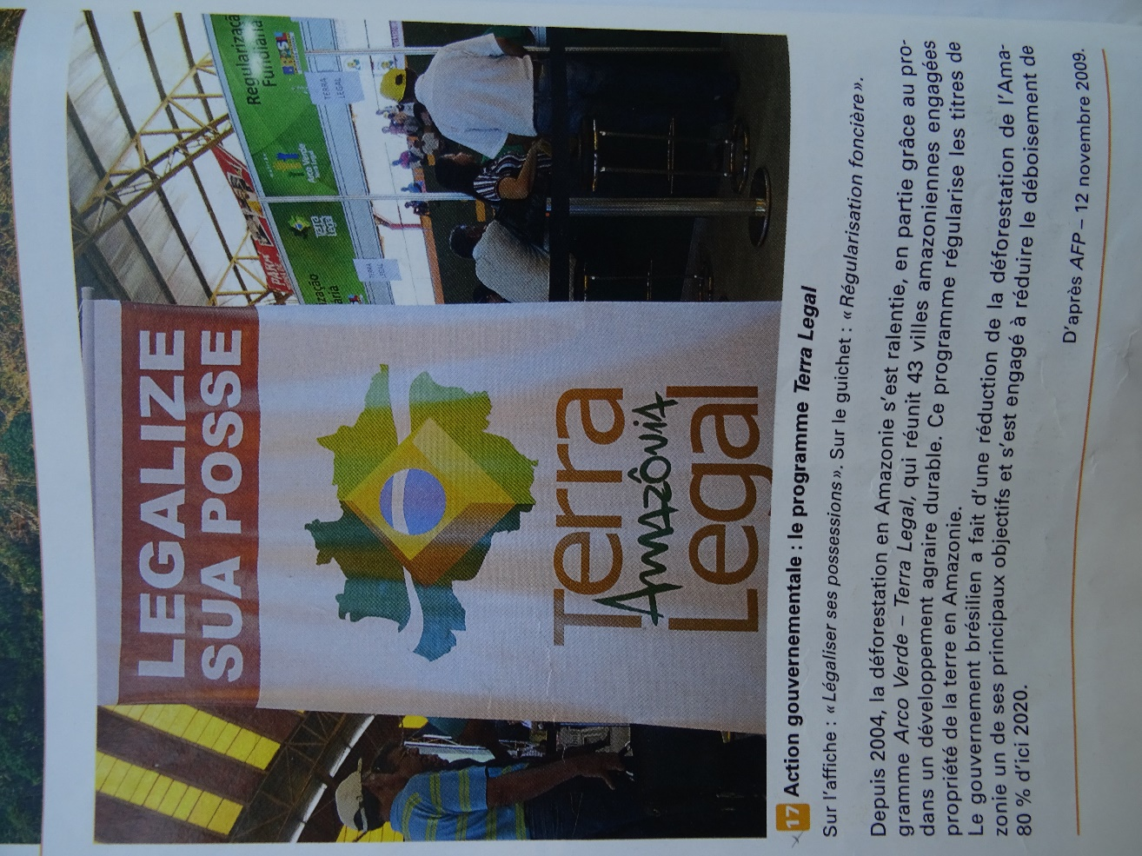
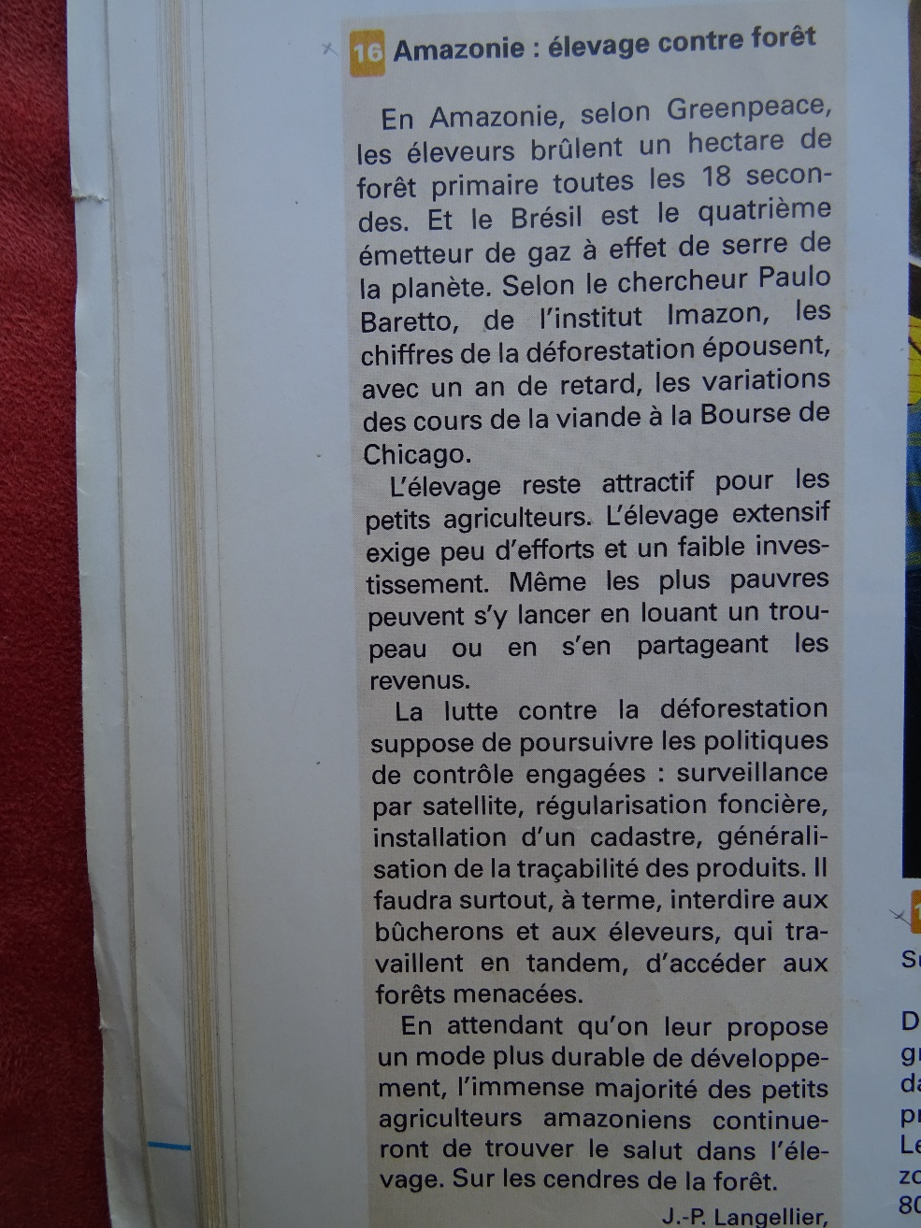
Question:
Comment les autorités interviennent-elles pour tenter de contrôler les implantations en Amazonie et réduire la déforestation?

Slide 11
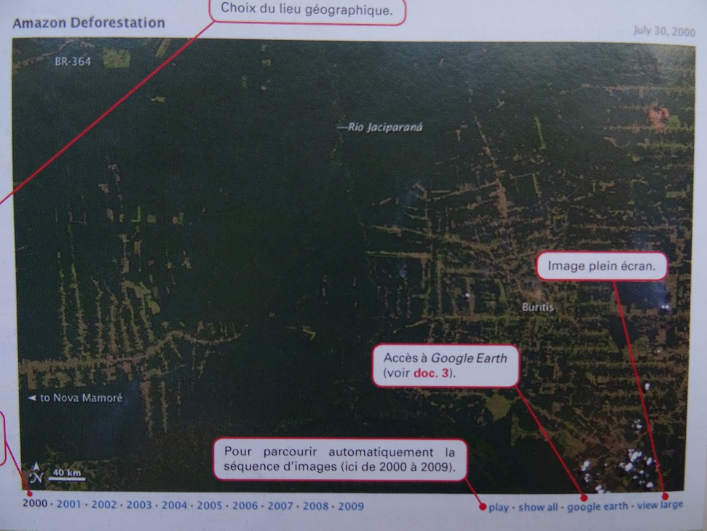
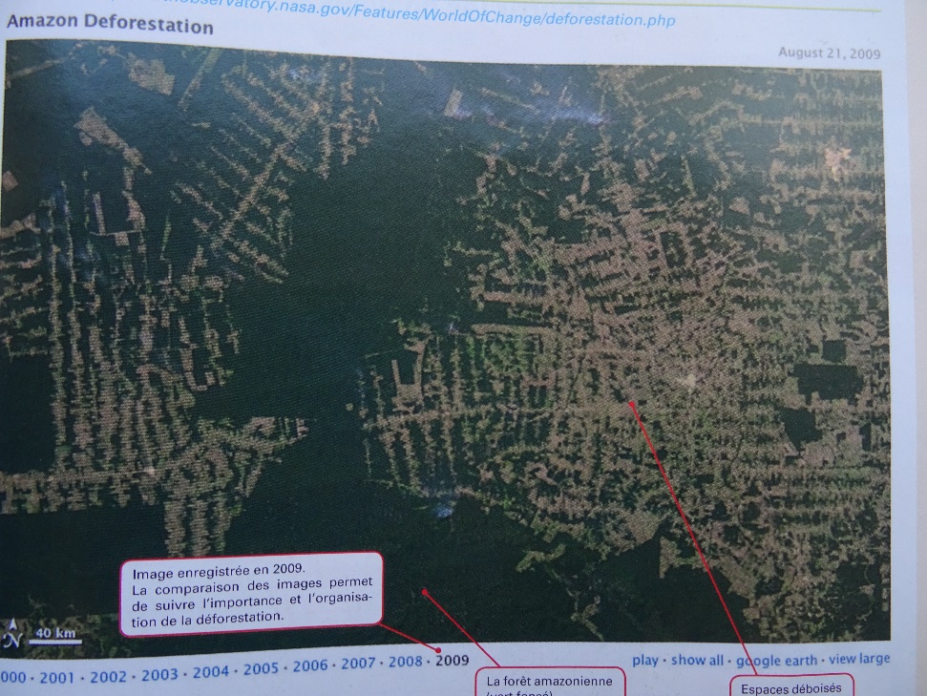
Question:
Pourquoi faut-il développer des formes d’agriculture plus durable?

Slide 12
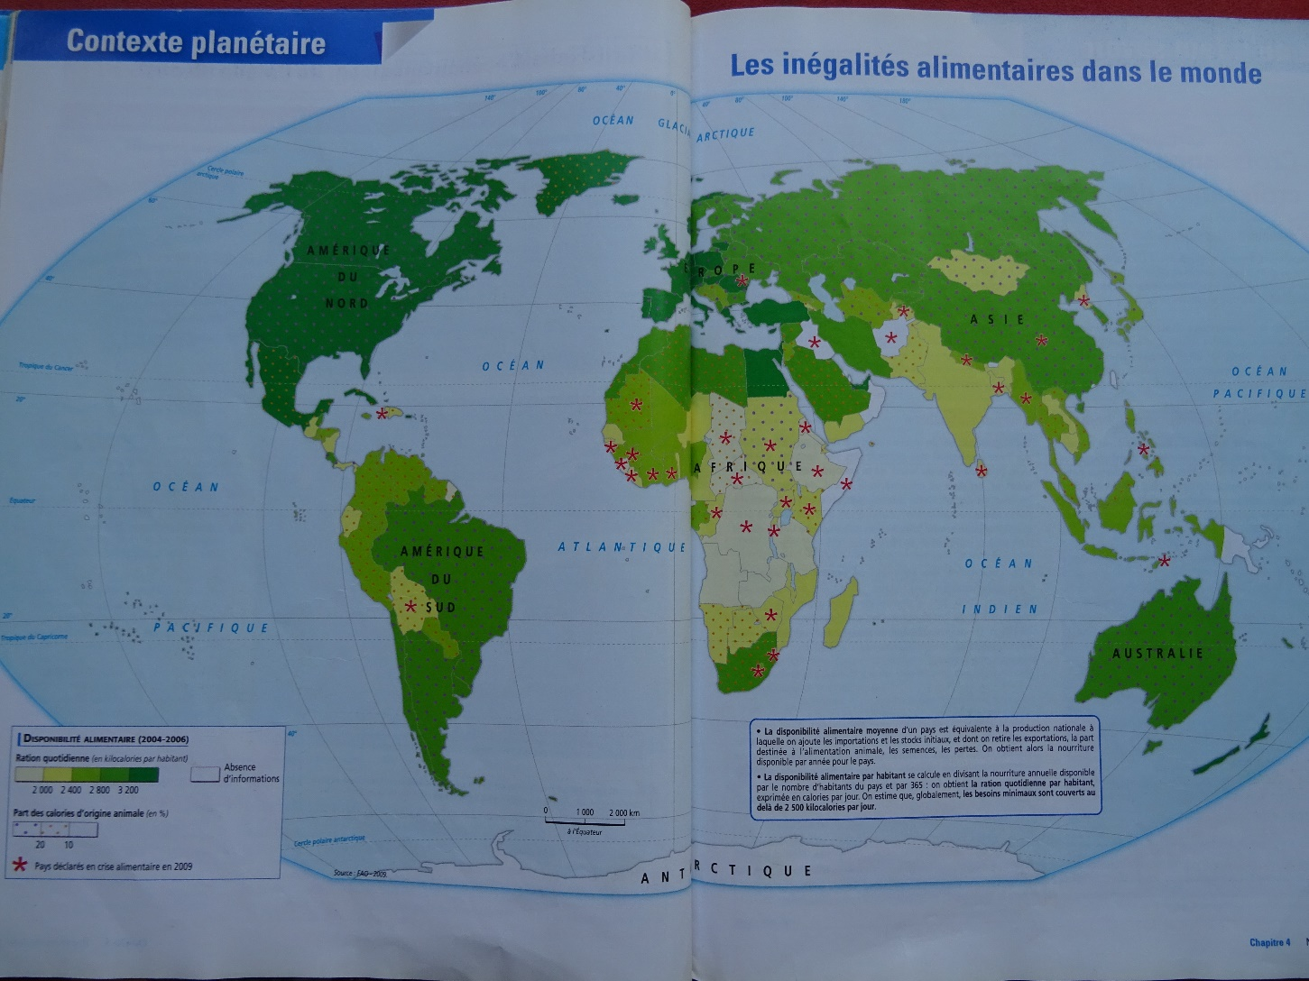
Question:
Quelles sont les inégalités alimentaires dans le monde?

